Slide 1


Samfundsvidenskabelige og erhvervsøkonomiske kandidaters værdiskabelse i den private sektor

Slide 2

Forord
Akademikere med samfundsvidenskabelige og erhvervsøkonomiske universitetsuddannelser udgør en stigende andel af arbejdsstyrken. I erhvervslivet bidrager de ca. 95.000 medarbejdere og ledere med samfundsvidenskabelig og erhvervsøkonomisk kandidatbaggrund til en stadig større del af værdiskabelsen i virksomheder på tværs af brancher over hele landet.
For at kunne italesætte, hvordan denne værdiskabelse helt konkret kommer til udtryk, er det nødvendigt med yderligere viden på området. På den baggrund har Djøf bedt HBS Economics om at undersøge, hvilken værdiskabelse samfundsvidenskabelige og erhvervsøkonomiske kandidater i den private sektor bidrager med set fra hhv. et samfunds-, virksomheds- og medarbejderperspektiv. I det følgende omtales denne gruppe blot som ”samfundsvidenskabelige kandidater”.
På baggrund af registerdata retter vi i denne rapport fokus på de samfundsvidenskabelige kandidaters udbredelse på arbejdsmarkedet, udviklingen i lønninger, sammenhængene med virksomheders produktivitet, og hvilke faggrupper som de samfundsvidenskabelige kandidater er kollegaer med i virksomhederne – og betydningen heraf for virksomhedernes værdiskabelse.
Denne rapport præsenterer undersøgelsens resultater.
Undersøgelsen er udarbejdet af analytiker Dánjal Augustinussen, seniorkonsulent Jonathan Siig samt partner Jonas Schaarup. Eventuelle fejl og mangler er alene HBS Economics’.
København, juni 2024.
Jonas Zielke Schaarup
Partner, HBS Economics

Slide 3
Indhold
Indledning og hovedresultater
Samfundsperspektivet
Virksomhedsperspektivet
Medarbejderperspektivet
Metode og afgrænsninger
Appendiks
4
11
15
21
24
27

Slide 4
01
Indledning og hovedresultater

Slide 5
Indledning
Indledning og hovedresultater
I denne rapport undersøger vi de samfundsvidenskabelige kandidaters værdiskabelse på det danske arbejdsmarked, med særligt fokus på værdiskabelsen i den private sektor. Denne værdiskabelse kan opstå gennem flere forskellige kanaler, som vi belyser i undersøgelsen.
Helt overordnet skaber de samfundsvidenskabelige kandidater værdi for samfundet som helhed gennem deres beskæftigelse og det heraf følgende bidrag til den offentlige økonomi i Danmark. Dertil bidrager de i de enkelte virksomheder med viden og kompetencer, som styrker virksomhederne og gavner deres produktivitet og innovationskraft. De samfundsvidenskabelige kandidaters viden og kompetencer kommer også til gavn på individniveau gennem mulige afsmittende effekter, der kan øge produktiviteten og herigennem lønnen for medarbejdere fra andre faggrupper ansat sammen med samfundsvidenskabelige kandidater.
Vi undersøger således de samfundsvidenskabelige kandidaters værdiskabelse fra disse tre perspektiver – samfunds-, virksomheds- og medarbejderperspektivet – for på den måde at komme hele vejen rundt om værdiskabelsen. Nogle steder sættes konkrete tal på størrelsesomfanget af værdiskabelsen, mens vi andre steder betragter nogle overordnede udviklingstendenser, som tilsammen kan give indtryk af værdiskabelsen.
Dertil supplerer vi vores hovedresultater med en række nøgletal fra litteraturen, der ligeledes belyser samfundsvidenskabelige og kandidaters værdiskabelse fra de tre perspektiver. Indsigterne fra litteraturen siger i sig selv noget om, hvilken værdi de samfundsvidenskabelige kandidater skaber, og anvendes derudover til at rammesætte og underbygge konklusionerne i de opgørelser, vi selv foretager på baggrund af danske registerdata.
I første omgang præsenterer vi i dette kapitel hovedresultaterne fra både de opgørelser, vi selv har foretaget, og fra den eksisterende litteratur på området. Derefter dykker vi i de følgende tre kapitler yderligere ned i de samfundsvidenskabelige kandidaters værdiskabelse set fra hvert af de tre perspektiver.

Slide 6
Afgrænsning af undersøgelsen
Indledning og hovedresultater
Fokus for undersøgelsen er personer med en lang, videregående Djøf-relateret uddannelse. Dette afgrænses i denne sammenhæng til at dække over personer med en samfundsvidenskabelig kandidatgrad eller Ph.d. Blandt de uddannelser, der sædvanligvis hører under samfundsvidenskab, er blot psykologer sorteret fra. I boksen til højre er det uddybet, hvilke uddannelser undersøgelsen omfatte.
Betegnelsen ”samfundsvidenskabelige kandidater” anvendes i undersøgelsen her således som samlet betegnelse for samfundsvidenskabelige og erhvervsøkonomiske kandidater eller Ph.d.’er. Enkelte steder – bl.a. i figurer – anvendes forkortelsen ”SAMF’ere” om gruppen.
I en række opgørelser sammenlignes de samfundsvidenskabelige kandidater med andre faggrupper. Det drejer sig primært om fire udvalgte faggrupper:
Naturvidenskabelige kandidater og Ph.d.’er
Tekniske kandidater og Ph.d.’er
Humanistiske kandidater og Ph.d.’er
Sundhedsvidenskabelige kandidater og Ph.d.’er
Til belysning af værdiskabelsen fra medarbejderperspektivet, hvor vi undersøger lønninger blandt andre faggrupper hhv. med og uden samfundsvidenskabelige kandidater som kollegaer, er det også disse fire faggrupper, der inddrages.
I andre opgørelser sammenlignes der også med personer med øvrige lange, videregående uddannelser samt personer uden lange, videregående uddannelse, f.eks. faglærte.
Vores undersøgelse omfatter primært personer over 30 år og med mindst 30 timers arbejde om ugen for at isolere undersøgelsen til kun at omfatte medarbejdere, der er ”fuldt” integrerede på arbejdsmarkedet og således er tæt på eller til fulde har et fuldtidsjob, og som ikke fortsat forventes at blive involveret i ordinær uddannelse.
Samfundsvidenskabelige kandidater og Ph.d.’er
De samfundsvidenskabelige kandidatuddannelser omfatter i denne sammenhæng alle de uddannelser, der hører ind under DISCED-koderne 7039 og 8039 i Danmarks Statistiks uddannelsesklassifikation, med undtagelse af uddannelserne under Psykologi (koderne 703940 og 803940 i klassifikationen). Det omfatter således kandidat- og Ph.d.-uddannelser inden for følgende områder:
Samfundsvidenskab
Erhvervsøkonomi
Administration, forvaltning og ledelse
Antropologi
Globalisering og internationale samfundsstudier
Jura
Politologi (statskundskab)
Sociologi
Økonomi

Slide 7
Hovedresultater
Udbredelse og lønforhold
Det voksende udbud af samfundsvidenskabelige kandidater følges af en voksende efterspørgsel. Siden 2010 er andelen af samfundsvidenskabelige kandidater i befolkningen samt på arbejdsmarkedet vokset i samme takt. Over samme periode har ledigheden for samfundsvidenskabelige kandidater været stort set konstant. Tilsammen viser det, at det stigende omfang af samfundsvidenskabelige kandidater mødes af virksomhedernes efterspørgsel.
Efterspørgsel efter samfundsvidenskabelige kandidaters kompetencer afspejles i lønnen. De samfundsvidenskabelige kandidater har en høj løn sammenlignet med de fleste andre faggrupper – både faglærte og andre med lange videregående uddannelse (LVU’ere) – og de samfundsvidenskabelige kandidaters løn er siden 2010 vokset i samme takt som andre faggruppers. I lyset af det voksende udbud af samfundsvidenskabelige kandidater peger det således på en stigende efterspørgsel på deres kompetencer.
Værdiskabelse på tværs af hele arbejdsmarkedet. Der er en stor udbredelse af samfundsvidenskabelige kandidater på tværs af det danske arbejdsmarked. Målt som andel af beskæftigede LVU’ere er samfundsvidenskabelige kandidater konsistent udbredt på tværs af virksomhedsstørrelser, geografi og brancher på det danske arbejdsmarked. Udbredelsen er særligt stor i finansierings- og forsikringsbranchen samt i større virksomheder.
Produktivitet
Højere produktivitet i virksomheder med mange samfundsvidenskabelige kandidater. Virksomheder med flere samfundsvidenskabelige kandidater ansat har typisk også en højere arbejdskraftproduktivitet. Virksomheder, der har mindst 5 pct. samfundsvidenskabelige kandidater ansat, har således i gennemsnit en højere produktivitet end virksomheder med mindre end 5 pct. samfundsvidenskabelige kandidater. Det gælder også, når der kontrolleres for brancher, andele af øvrige ansatte med lange videregående uddannelser (LVU’ere) i virksomhederne samt virksomhedsstørrelse.
Voksende udbredelse af samfundsvidenskabelige kandidater i de mest produktive virksomheder. Samfundsvidenskabelige kandidater bliver mere og mere udbredte i de mest produktive virksomheder i Danmark. Blandt de 10 pct. mest produktive virksomheder er de samfundsvidenskabelige kandidaters andel af medarbejderne vokset fra 5,5 pct. til 7,8 pct. fra 2014 til 2021. Blandt de mindre produktive virksomheder er andelen vokset mindre.
LVU’ere, der er ansat sammen med samfundsvidenskabelige kandidater, får mere i løn. Lønnen er i gennemsnit højere for de øvrige LVU’ere i de virksomheder, hvor mindst 5 pct. af de ansatte er samfundsvidenskabelige kandidater, end i virksomheder med under 5 pct. samfundsvidenskabelige kandidater.

Slide 8



Nøgletal fra litteraturen
Indledning og hovedresultater
En øgning på 1 pct. point af andelen af højtuddannede i den private sektor er korreleret med en bruttoværditilvækst på 0,8 pct.
Små og mellemstore virksomheder, der ansætter en SAMF’er som første akademiker, oplever i gns. en værditilvækst på 32 pct. på 3 år
Virksomheder med mindst 10 pct. akademikere vokser i antal medarbejdere med 39 pct. på 3 år
Én pct. point højere andel SAMF’ere er korreleret med en løngevinst på 0,07 pct. for kollegaer i samme stilling
Virksomheder, der ansætter en SAMF’er, oplever i gns. en stigning i produktionen på 800.000 kr.
SAMF’ere har en beskæftigelsesgrad på ca. 80 pct. to år efter afsluttet uddannelse
Litteraturen peger på, at akademikere, herunder i særligt grad samfundsviden-skabelige kandidater, skaber værdi for både medarbejdere, virksomheder og samfundet som helhed.
For samfundet som helhed kommer det bl.a. til udtryk gennem en høj beskæftigelsesgrad, mens både virksomheder og samfundet oplever en højere værditilvækst og produktivitet, når virksomhederne ansætter samfundsvidenskabelige kandidater.
Blandt medarbejderne kommer det til udtryk gennem spillover-effekter, hvor tilstedeværelsen af samfundsvidenskabelige kandidater på en arbejdsplads har en positiv indvirkning på produktiviteten og lønnen blandt de øvrige medarbejdere.
I figuren til højre præsenterer vi en række centrale nøgletal fra litteraturen, hvad angår akademikeres og særligt de samfundsvidenskabelige kandidaters værdiskabelse i samfundet.
Samfundsvidenskabelige og erhvervsøkonomiske kandidaters værdiskabelse

Slide 9
Litteraturoversigt
Indledning og hovedresultater
Studie | TEMA | resultater | Metode
Vandenbussche et al. (2004) | Vækst | To resultater: 1) opkvalificeret arbejdskraft i OECD-landene bidrager til at fremme vækst, 2) opkvalificeret arbejdskraft er mere vækstfremmende i økonomier, der er længere fremme rent teknologisk. | Paneldata for 19 OECD lande i perioden fra 1960-2000. Data over bl.a. uddannelsesniveau og produktivitet. IV-regression.
DEA (2023) | Beskæftigelses-grad, løn | SAMF-uddannede har den højeste gennemsnitlige løn ca. 500.000 kr. (1-5 år efter endt uddannelse). SAMF’ere har en beskæftigelsesgrad på ca. 80 pct. to år efter afsluttet uddannelse og er kun overgået af SUND- og TEK-kandidater. | Registerdata for beskæftigelse, OLS-regression for at kontrollere for baggrundskarakteristika.
Akademikerne (2022) | Udbredelse i den private sektor | Fra 2010-2021 er andelen af akademikere, der finder første job på det private arbejdsmarked, vokset med ca. 16 pct. Andelen med en SAMF-uddannelse, der finder deres første job i det private, er steget med ca. 12 pct. i perioden. | Fire registre fra Danmarks Statistik: det komprimerede elevregister (ELEV3), beskæftigelse for lønmodtagere (BFL), befolkningsregistret (BEF) samt den registerbaserede arbejdsstyrkestatistik (RAS)
DJØF, Håndværker-rådet (2016) | Jobpotentiale, efterspørgsel på arbejdsmarkedet | Skønnes at der er minimum 13.200 potentielle nye jobs til højtuddannede i SMV’er. 27 pct. af de adspurgte i industrien har allerede ansat en højtuddannet. | Spørgeskemaundersøgelse med svar fra 661 ejere/ledere af SMV’er. Virksomhederne beskæftiger sig indenfor bygge-, industri- og servicebranchen. Potentialeberegning af svarene (potentielle nye jobs).
AE, DJØF (2012) | Værdiskabelse i virksomheder | Beskæftigelsesfremgang på 39 pct. hvis mindst 10 pct. af de ansatte er akademikere (i 2008). Modsat beskæftigelsesfremgang på 20 pct. blandt virksomheder, som ikke havde akademikere ansat. | Lønmodtagerbeskæftigelsen er omregnet til fuldtidspersoner (fra Danmarks Statistik). Sammenlægningsalgoritme anvendt til at sammenlægge arbejdssteder (ved jobskifte).
CEBR og DJØF (2013) | Værdiskabelse i virksomheder, produktivitet, løn | SAMF og SUND er de fagområder, der giver den største produktivitetseffekt i det private. SAMF bidrager med 680.000 kr. løn inkl. egeneffekt og 810.000 kr. i fælleseffekt. En stigning på 1 pct. point af andelen af højtuddannede privatansatte øger den private sektors bruttoværditilvækst med 0,8 pct. | Beregning af produktivitetseffekter: Egeneffekten: den relative lønpræmie, som en uddannelse giver mere i løn kontra en anden uddannelse. Fælleseffekten: en uddannelsesgruppes effekt på virksomhedernes produktivitet. Beregning af totaleffekter til en konsekvensberegning af et uddannelsesløft i den private sektor.
DAMVAD Analytics (2015) | Værdiskabelse i virksomheder, produktivitet | Stigning på 800.000 kr. i virksomheders produktivitet ved en ansættelse af enten en SUND’er eller en SAMF’er. Gør det muligt at ansætte op mod to nye medarbejdere (uden en videregående uddannelse). Stigning i værditilvæksten på gennemsnitligt 500.000 kr. for de virksomheder, der ansætter en højtuddannet (på tværs af alle fagretninger). | Review af eksisterende litteratur, der kortlægger arbejdsmarkedet samt værdi af højtuddannede akademikere, herunder magistre, samfundsvidenskabeligt uddannede og andre højtuddannede faggrupper.

Slide 10
Litteraturoversigt
Indledning og hovedresultater
Studie | Tema | resultater | Metode
Epinion (2017) | Værdiskabelse i virksomheder, produktivitet | SMV’er, der ansætter en SAMF’er som deres første akademiker, har i gennemsnit over en treårig periode 4,9 flere medarbejdere og har haft 32 pct. højere værditilvækst (ift. inden ansættelsen) sammenlignet med tilsvarende virksomheder. SAMF’ere udgør 38 pct. af de ”første” akademikere i SMV’er i 2013. | Følgende statistiske metoder: Difference-in-difference design og Propensity Score Matching.
Oxford Research (2018) | Værdiskabelse blandt SMV’er | 42 pct. af de adspurgte angiver, at akademikerne (LVU’er) bidrager til at styrke kommunikationen. 60 pct. har en akademiker med en merkantil/samfundsvidenskabelig baggrund ansat. 64 pct., som kun har merkantile/samfundsvidenskabelige akademikere svarer, at disse løser administrative og driftsøkonomiske opgaver. | Interviews af SMV’er og surveydata fra virksomheder.
Chang et al., Journal of Macro-economics (2016) | Produktivitet i virksomheder | 1 pct. øgning af højtuddannede medarbejdere vil øge produktiviteten af et produktionsanlæg med ca. 0.93-1.15 pct., mens 1 pct. øgning i højtuddannede vil øge værditilvæksten for hvert produktionsanlæg med 15.937 dollar eller 1,27 milliarder dollars for hele industrien. | Medarbejdermatchet datasæt for fremstillingsindustrien i Taiwan. Estimation ved OLS.
Machin og McNally, OECD (2007) | Løn | Akademikerne får et lønafkast af uddannelse, der spænder mellem 17 pct. point (UK) og 65 pct. point i Portugal. | Review af eksisterende litteratur til at kortlægge effekter af højtuddannede akademikere.
Uddannelses- og forsknings-ministeriet (2018) | Løn | SAMF-uddannelserne giver en løngevinst på ca. 28 pct. i den private sektor og er kun overgået af SUND. SAMF og SUND ligger også i toppen, når det kommer til livsindkomst. | Kortlægning af akademikeruddannelser. Faktaanalyser, herunder register- og surveydata.
Carnevale et al., Georgetown University (2011) | Løn | Law and Public Policy, Social Sciences og Business (kan kategoriseres som SAMF-fagområder) hvoraf Social Science (85.000$) og Business (80.000$) samlet set ligger i den høje ende af indkomstfordelingen, når man ser på medianindkomst. | Amerikansk surveydata fra i 2009. Aggregerer data for i alt 171 kandidatuddannelser ind i 15 kategorier og inkluderer information om indkomst samt demografisk karakteristika.
Junge og Skaksen, CEBR (2010) | Værdiskabelse for kollegaer | Hvis andelen af SAMF’ere i en virksomhed øges med ét procentpoint, vil lønnen for alle medarbejdere øges med 0,62 pct. inden for privat service. Inden for fremstilling er effekten 0,08 pct. (begge signifikant ved p<0.01). Inden for privat service er effekten større for SAMF’ere end for HUM og TEK, mens effekten er lavere for SAMF’ere end for de øvrige faggrupper inden for fremstilling. | Beregnet egen- og fælleseffekt. Egeneffekten måles ved lønnen for den enkelte arbejder og fælleseffekten måles ved løn for andre medarbejdere.
Rockwool-fonden (2018) | Værdiskabelse for kollegaer | Fra et medarbejderperspektiv ses der i den private sektor, at hvis andelen af SAMF’ere i en given jobfunktion i en virksomhed stiger med 1 pct. point, har det en signifikant (p<0,01) positiv løn spillover effekt på 0,068 pct. for de ansatte i samme funktion. Der findes ingen tilsvarende signifikante effekter for humaniora og STEM-uddannelser. | Beskæftigelsesdata (fuldtidsbeskæftigede) fra perioden 1995-2008. Opdeling i peer-grupper ud fra DISCO. Kontrollerer for alder og erfaring.

Slide 11
02
Samfundsperspektivet

Slide 12
Udvikling i omfanget af samfundsvidenskabelige kandidater og deres beskæftigelse
Samfundsperspektivet
SAMF’eres andel af 15-66-årige personer, 2010-2022
Udviklingen i ledigheden og beskæftigelsen blandt de samfundsvidenskabelige kandidater viser, at de fortsat er eftertragtede på det danske arbejdsmarked. Dette afspejles ved, at der fortsat er lav ledighed i lyset af deres voksende andel af befolkningen.
Udviklingen i omfanget af samfundsvidenskabelige kandidater i befolkningen og på arbejdsmarkedet følger hinanden meget tæt. I 2022 havde 3,8 pct. af befolkningen ml. 15 og 66 år en samfundsvidenskabelig kandidatuddannelse, hvilket gjaldt for 4,6 pct. af de beskæftigede. Begge andele er vokset med knap 2 pct. point siden 2010, hvormed udbuddet af samfundsvidenskabelige kandidater i den arbejdsdygtige alder således er ca. fordoblet på 12 år.
Ledigheden for samfundsvidenskabelige kandidater er generelt lavere end for andre personer med lange videregående uddannelser. Med undtagelse af 2020 har den i alle år siden 2010 ligget stabilt mellem 2 og 3 pct.
Kilde: Danmarks Statistik registerdata (BFL og UDDA)
Ledighed blandt 15-66-årige personer, 2010-2022
Kilde: Danmarks Statistik registerdata (AMRUN, UDDA og BEF)

Slide 13
Samfundsvidenskabelige kandidaters lønudvikling i den private sektor
Samfundsperspektivet
I sammenhæng med det voksende udbud af samfundsvidenskabelige kandidater i befolkningen peger en stabil lønfremgang på en betydelig værdiskabelse af samfundsvidenskabelige kandidater i den private sektor.
Mediantimeløn for mænd i alderen 30-66 år, 30+ timer om ugen, privat sektor
Samfundsvidenskabelige kandidater i det private sektor har et højt lønniveau sammenlignet med andre faggrupper med videregående uddannelser samt faglærte.
Blandt mænd er samfundsvidenskabelige kandidater den gruppe med højest løn sammen med sundhedsvidenskabelige kandidater. Disse to grupper har fulgt hinanden tæt over det seneste årti. Blandt kvinder er lønnen for de sundhedsfaglige kandidater dog ca. 10 pct. højere end de samfundsvidenskabelige kandidater.
Korrigeret for alderssammensætning er de samfundsvidenskabelige kandidaters løn – både for mænd og kvinder – vokset med ca. 18 pct. fra 2010-2021. Korrigeret for inflationen dækker det over en reallønsstigning på ca. 4 pct.
Kilde: Danmarks Statistik, registerdata (LONN, BEF og UDDA)
Anm.: Alderskorrigeret ved at fastholde aldersfordelingen i 2010. Lønnen er opgjort som standardberegnet timefortjeneste.
Mediantimeløn for kvinder i alderen 30-66 år, 30+ timer om ugen, privat sektor
Kilde: Danmarks Statistik, registerdata (LONN, BEF og UDDA)
Anm.: Alderskorrigeret ved at fastholde aldersfordelingen i 2010. Lønnen er opgjort som standardberegnet timefortjeneste.

Slide 14
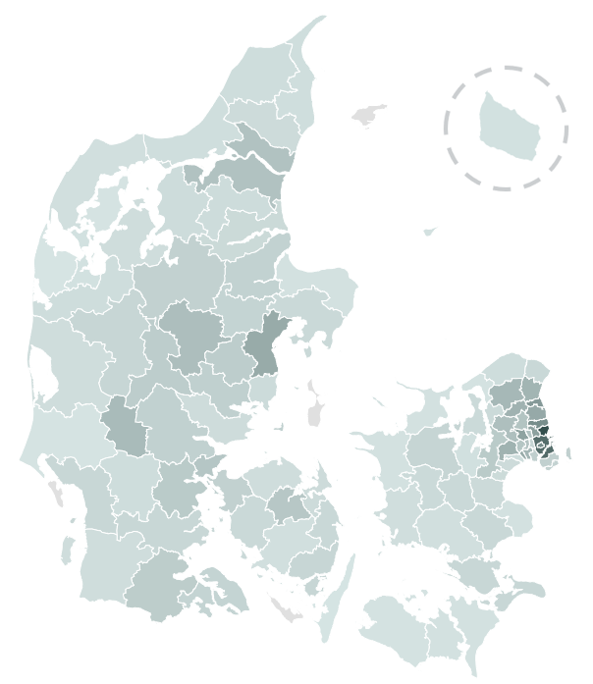
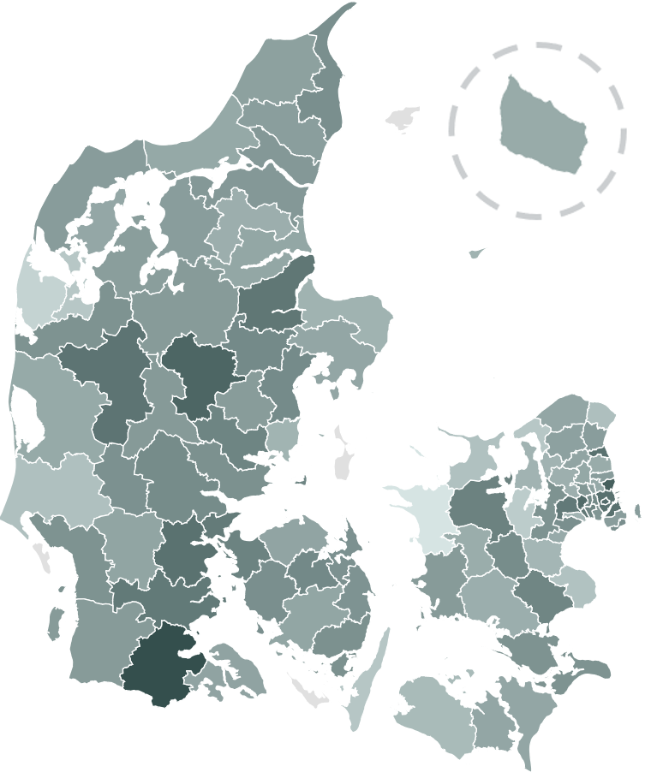


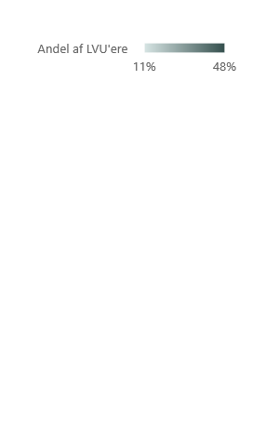
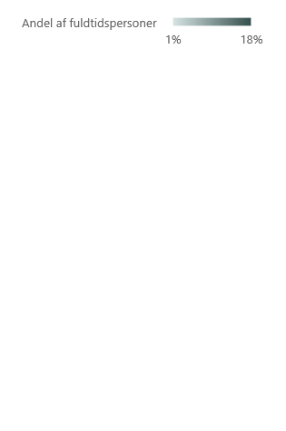
Samfundsvidenskabelige kandidaters udbredelse på tværs af landet
Samfundsperspektivet
Den geografiske udbredelse af samfundsvidenskabelige kandidater viser, at de skaber værdi på tværs af det meste af det danske arbejdsmarked og således ikke blot er koncentreret i og omkring nogle få områder.
SAMF’ers andel af de beskæftigede fordelt på kommuner
SAMF’ers andel af de beskæftigede med lange videregående uddannelser fordelt på kommuner
I langt de fleste kommuner i Danmark udgør samfundsvidenskabelige kandidater under 5 pct. af de beskæftigede i den private sektor. I en række kommuner i Hovedstadsområdet udgør de dog omkring 10 pct. og i enkelte tilfælde helt op i nærheden af 20 pct. af beskæftigelsen.
Andelene er i vid udstrækning drevet af sammensætningen på arbejdsmarkedet på tværs af kommunerne. I langt de fleste kommuner udgør de således mellem 20 og 40 pct. af de beskæftigede med lange videregående uddannelser.
Se appendiks for udvidede figurer og bagvedliggende data.
Kilde: Danmarks Statistik registerdata (BFL og UDDA)
Note: Omfatter 30-66-årige i den private sektor
Kilde: Danmarks Statistik registerdata (BFL og UDDA)
Note: Omfatter 30-66-årige i den private sektor

Slide 15
03
Virksomhedsperspektivet

Slide 16
Samfundsvidenskabelige kandidaters udbredelse på tværs af brancher
Virksomhedsperspektivet
SAMF’ers andel af fuldtidspersoner med lang videregående uddannelse i den private sektor, 2022
De samfundsvidenskabelige kandidaters branchemæssige udbredelse på arbejdsmarkedet viser, at de bidrager til virksomhedernes værdiskabelse på tværs af de fleste typer af virksomheder på det danske arbejdsmarked
SAMF’ers andel af fuldtidspersoner i den private sektor, 2022
Generelt er der en tydelig spredning i den branchemæssige fordeling af samfundsvidenskabelige kandidater. Udbredelsen er størst inden for finansiering og forsikring, hvor hver sjette ansatte er en samfundsvidenskabelig kandidat, mens andelen er meget lav inden for særligt landbrug mv. samt i byggeriet.
På tværs af stort set alle brancher udgør samfundsvidenskabelige kandidater en betydelig andel, når der kun betragtes ansatte LVU'ere. Med undtagelse af landbruget udgør de således mindst 20 pct. i alle brancher. Andelene er særligt høje inden for finansiering og forsikring samt i ejendomsbranchen, hvor de udgør over halvdelen af medarbejderne med lange videregående uddannelser.
Kilde: Danmarks Statistik registerdata (BFL og UDDA)
Note: Omfatter 30-66-årige i den private sektor. Off. adm. mv. i den private sektor omfatter private aktører inden for undervisning, sundhed og socialvæsen.
Kilde: Danmarks Statistik registerdata (BFL og UDDA)
Note: Omfatter 30-66-årige i den private sektor med mindst 30 timer om ugen. Andel LVU’ere blandt alle ansatte for hver virksomhedstype angivet i parentes.

Slide 17
Samfundsvidenskabelige kandidaters udbredelse på tværs af virksomhedsstørrelser
Virksomhedsperspektivet
De samfundsvidenskabelige kandidaters udbredelse på tværs af virksomhedernes størrelser viser, at de bidrager til virksomhedernes værdiskabelse på tværs af forskellige virksomhedstyper på det danske arbejdsmarked
Gennemsnitlig andel SAMF’ere af fuldtidspersoner fordelt på virksomhedsstørrelse i den private sektor, 2022
Gennemsnitlig andel SAMF’ere af LVU’ere fordelt på virksomhedsstørrelse i den private sektor, 2022
Jo større virksomheder, jo større er andelen af samfundsvidenskabelige kandidater blandt de ansatte. Således udgør samfundsvidenskabelige kandidater 11,7 pct. af de ansatte i virksomheder med mindst 1000 ansatte mod blot 3-4 pct. i de helt små virksomheder.
Dette er primært drevet af, at de store virksomheder generelt ansætter flere med lange videregående uddannelser. Betragtes blot samfundsvidenskabelige kandidaters andel af LVU’ere på tværs af virksomhedsstørrelser, er der således ingen tydelige sammenhæng mellem antal ansatte og udbredelsen af samfundsvidenskabelige kandidater.
Kilde: Danmarks Statistik registerdata (BFL og UDDA)
Note: Omfatter 30-66-årige i den private sektor med mindst 30 timer om ugen. Andel LVU’ere blandt alle ansatte for hver virksomhedstype angivet i parentes.
Kilde: Danmarks Statistik registerdata (BFL og UDDA)

Slide 18
Samfundsvidenskabelige kandidater og produktivitet
Virksomhedsperspektivet
Produktivitetsfordeling af virksomheder efter hvorvidt mindst 5 pct. af deres årsværk præsteres af SAMF’ere, 2021
En højere produktivitet blandt virksomheder med mindst 5 pct. medarbejdere med en samfundsvidenskabelig kandidatuddannelse er en indikation på gruppens værdiskabelse.
Virksomheder med mindst 5 pct. medarbejdere med en samfundsvidenskabelig uddannelse har typisk en højere produktivitet end andre virksomheder. Dele af dette kan potentielt skyldes, at SAMF-intensiteten i nogle brancher er højere end andre, og at disse brancher samtidigt er mere produktive.
Figuren viser, at der er et højere niveau og en større spredning i virksomhederne med mindst 5 pct. samfundsvidenskabelige kandidater end for de øvrige virksomheder.
Den højere produktivitet blandt virksomheder med mindst 5 pct. samfundsvidenskabelige kandidater ansat kan være en indikation på værdiskabelsen, enten ved at de selv direkte bidrager til den højere produktivitet, eller ved at de er særligt eftertragtede i virksomheder, der har en høj produktivitet.
Kilde: Danmarks Statistik registerdata (FIRE, AMRUN og UDDA)
Note: Udvalgte celler er fjernet af diskretioneringshensyn. Disse viser en værdi på 0%. De mørkeblå områder er de områder, hvor fordelingerne overlapper.

Slide 19
Samfundsvidenskabelige kandidater og produktivitet
Virksomhedsperspektivet
Produktivitetsforskelle i virksomheder med og uden mindst 5 pct. SAMF’ere, 2021
Den modelbaserede estimation af korrelationen mellem udbredelsen af samfundsvidenskabelige kandidater og virksomheders produktivitet, hvori der kontrolleres for en række produktivitetsrelaterede karakteristika, underbygger yderligere, at virksomheder med samfundsvidenskabelige kandidater ansat er mere produktive
Produktivitetsforskellen mellem virksomheder med og uden mindst 5 pct. medarbejdere med en samfundsvidenskabelig uddannelse holder inden for de fleste brancher. Særligt inden for handel og transport efterfulgt af erhvervsservice er korrelationen mellem udbredelsen af samfundsvidenskabelige kandidater og virksomhedernes produktivitet tydelig.
95 pct.-konfidensintervallerne viser, at det, på trods af usikkerhed om de præcise estimater, lader til, at virksomheder med mindst 5 pct. samfundsvidenskabelige kandidater rent faktisk er mere produktive.
Estimaterne peger på, at korrelationen mellem udbredelsen af samfundsvidenskabelige kandidater og højere produktivitet ikke blot kan tilskrives virksomhedernes brancher og størrelser samt omfanget af øvrige medarbejdere med lange videregående uddannelser. Der kan dog stadig være andre uobserverbare karakteristika eller karakteristika, vi i denne kontekst ikke har mulighed for at tage højde for, der driver sammenhængene.
Kilde: Danmarks Statistik registerdata (FIRE, AMRUN og UDDA)
Note: Regressionsmodel kørt med variablene virksomhedsstørrelse i første og anden, andel personer med lang videregående uddannelse udover SAMF’ere, og en dummy for, om mindst 5 pct. præsteres af SAMF’ere. Der kontrolleres blot for brancher på hovedbrancheniveau gennem opdelingen af opgørelserne på de 6 hovedbrancher som vist i figuren.

Slide 20
Samfundsvidenskabelige kandidater og produktivitet
Virksomhedsperspektivet
Efterspørgslen på de samfundsvidenskabelige kandidater vokser særligt meget i de højproduktive virksomheder. Dette er et udtryk for de samfundsvidenskabelige kandidaters værdiskabelse.
Den gennemsnitlige SAMF-andel fordelt på produktivitetsdeciler, 2010-2021
Samfundsvidenskabelige kandidater er i stigende grad udbredt i de mest produktive virksomheder. I de 10 pct. virksomheder, der har højest produktivitet, er andelen af ansatte med samfundsvidenskabelig kandidatbaggrund vokset fra 5,9 pct. til 7,8 pct. fra 2010 til 2021.
Figuren viser en tæt sammenhæng mellem produktivitetsdeciler og SAMF-andele – de mest produktive virksomheder har højere SAMF-andel end de næstmest produktive og så videre. Dette gælder dog ikke 1. decil – de mindst produktive virksomheder – hvor SAMF-andelen er højere end for decil 2-4 allerede i 2010, og den ender med at indhente selv decil 6 i 2021.
De relativt mange medarbejdere med en samfundsvidenskabelig uddannelse i de mindst produktive virksomheder (decil 1) kan være drevet af, hvilke typer af virksomheder der har større risiko for at opleve negativ bruttoværditilvækst og herigennem negativ produktivitet og på den baggrund lande i 1. produktivitetsdecil. Hvis samfundsvidenskabelige kandidater ofte er ansat i virksomheder, der tager store risici og på den baggrund risikerer at befinde sig i decil 1, kan det forklare udviklingen for decil 1.
Kilde: Danmarks Statistik registerdata (FIRE, AMRUN og UDDA)
Note: Omfatter kun virksomheder med mindst 5 årsværk med et produktivitetsmål mellem -500 og 3000. Decilerne opdeler virksomhederne i 10 lige store grupper på baggrund af deres produktivitet. Decil 1 er på den baggrund de 10 pct. virksomheder med lavest produktivitet, mens decil 10 er de 10 pct. virksomheder med højest produktivitet.

Slide 21
04
Medarbejderperspektivet

Slide 22
Samfundsvidenskabelige kandidater og andre faggrupper
Medarbejderperspektivet
Forventet gennemsnitlig månedsindkomst for naturvidenskabelige kandidater betinget på, om mindst 5 pct. af deres kollegaer er SAMF’ere
På tværs af faggrupper får LVU’ere en højere løn, når de arbejder sammen med samfundsvidenskabelige kandidater. Det er en indikation på værdiskabelse af de samfundsvidenskabelige kandidater på medarbejderniveau.
Naturvidenskabelige og tekniske kandidater tjener mere i virksomheder, hvor mindst 5 pct. af de fuldtidsansatte udgøres af samfundsvidenskabelige kandidater end i virksomheder, hvor de udgør mindre end 5 pct. Det er for begge grupper tilfældet i de tre brancher, hvor de er mest udbredte.
For både naturvidenskabelige og tekniske kandidater er lønforskellen statistisk signifikant (5 pct.-niveau) inden for medicinalindustri og rådgivning.
I lyset af den eksisterende litteratur på området kan resultaterne være et udtryk for samfundsvidenskabelige kandidaters værdiskabelse gennem deres bidrag til en højere produktivitet blandt deres kollegaer.
Resultaterne kan være drevet af uobserverbare medarbejder- eller virksomhedskarakteristika, som ikke er mulige at tage højde for inden for denne undersøgelses omfang. Den anvendte metode fremgår af metodeafsnittet.
Kilde: Danmarks Statistik registerdata (BFL og UDDA)
Note: Omfatter 30-66-årige i den private sektor med mindst 30 timer om ugen. De gråtonede søjler angiver, at forskellen i den givne branche ikke er statistisk signifikant på et 5 pct.-signifikansniveau. De tre udvalgte brancher er top 3 brancher for naturvidenskabelige kandidater.
Forventet gennemsnitlig månedsindkomst for tekniske kandidater betinget på, om mindst 5 pct. af deres kollegaer er SAMF’ere
Kilde: Danmarks Statistik registerdata (BFL og UDDA)
Note: Omfatter 30-66-årige i den private sektor med mindst 30 timer om ugen. De gråtonede søjler angiver, at forskellen i den givne branche ikke er statistisk signifikant på et 5 pct.-signifikansniveau. De tre udvalgte brancher er top 3 brancher for tekniske kandidater.

Slide 23
Samfundsvidenskabelige kandidater og andre faggrupper
Medarbejderperspektivet
Forventet gennemsnitlig månedsindkomst for sundhedsvidenskabelige kandidater betinget på, om mindst 5 pct. af deres kollegaer er SAMF’ere
Sundhedsvidenskabelige kandidater tjener også mere i virksomheder, hvor samfundsvidenskabelige kandidater også udgør mindst 5 pct. af medarbejderstaben. Især i handelsbranchen er der stor forskel, men forskellene er også statistisk signifikante inden for forskning og udvikling samt i medicinalindustrien.
Også blandt de humanistiske kandidater opleves i flere brancher en højere løn i de virksomheder, hvor mindst 5 pct. af staben er samfundsvidenskabelige kandidater. Forskellen er statistisk signifikant inden for handel samt IT- og informationstjenester
Der kan igen være risiko for, at resultaterne er drevet af uobserverbare karakteristika.
Kilde: Danmarks Statistik registerdata (BFL og UDDA)
Note: Omfatter 30-66-årige i den private sektor med mindst 30 timer om ugen. De tre udvalgte brancher er top 3 brancher for sundhedsvidenskabelige kandidater
Boks: Forventede månedlige indkomster uden brancheopdeling
I tabellen herunder fremgår de samlede forventede månedlige indkomster i virksomheder med hhv. under og mindst 5 pct. SAMF’ere for ansatte inden for hvert uddannelsesområde samt for alle fire uddannelsesområder under ét.
Forventet gennemsnitlig månedsindkomst for humanistiske kandidater betinget på, om mindst 5 pct. af deres kollegaer er SAMF’ere
Kandidatuddannelse | Forventet indkomst pr. md. < 5% SAMF’ere | Forventet indkomst pr. md. ≥ 5% SAMF’ere
Naturvidenskab | 54.689 kr. | 62.504 kr.
Teknisk | 61.368 kr. | 64.482 kr.
Sundhedsvidenskab | 69.503 kr. | 70.513 kr.
Humaniora | 42.214 kr. | 49.657 kr.
Alle 4 under ét | 57.545 kr. | 60.552 kr.
Kilde: Danmarks Statistik registerdata (BFL og UDDA)
Note: Omfatter 30-66-årige i den private sektor med mindst 30 timer om ugen. De gråtonede søjler angiver, at forskellen i den givne branche ikke er statistisk signifikant på et 5 pct.-signifikansniveau. De tre udvalgte brancher er top 3 brancher for humanistiske kandidater

Slide 24
05
Metode, afgrænsninger og litteraturliste

Slide 25
Metode og afgrænsninger
Data:
Med hensyn til beskæftigelsesdata bruger vi data fra Arbejdsmarkedsregnskabet uden timenormering (AMRUN) fra november for at kunne sammenligne med RAS-data. Hvor månedlige data ikke er tilgængeligt – ved Befolknings- og Uddannelsesregisteret – har vi brugt årsdata. LVU'ere inkluderer personer med en kandidat- eller PhD-grad.
Aldersafgrænsning:
I store dele af analysen betragter vi personer i alderen 30-66 år.
Årsagen til den øvre grænse er, at 66 år er den højeste alder i data for 2010. Den lavere grænse på 30 år er sat med det for øje at udelukke studerende og personer, der for nyligt har afsluttet en uddannelse.
Tidsafgrænsning:
Når vi har beregnet tal for løn, har vi kun betragtet personer, der arbejder mindst 30 timer om ugen.
I dele af analysen, der ikke direkte vedrører løn, har vi betragtet alle personer med et timetal større end nul. Her har vi beregnet fuldtidspersoner som det samlede antal løntimer divideret med 160,33, hvilket svarer til en måneds arbejde ved 37 timer om ugen.
Da vi arbejder med fuldtidspersoner, vil personer med en højere arbejdstid vægte højere i analysen.
Virksomhedsstørrelse
Når beregner virksomhedsstørrelse, betragter vi personer i alle aldre. Når vi derefter betragter fordelingen af årsværk fordelt efter virksomhedsstørrelse, bruger vi dog igen aldersintervallet 30-66 år.
Samfundsvidenskabelige kandidater og Ph.d.’er
De samfundsvidenskabelige kandidatuddannelser omfatter i denne sammenhæng alle de uddannelser, der hører ind under DISCED-koderne 7039 og 8039 i Danmarks Statistiks uddannelsesklassifikation, med undtagelse af uddannelserne under Psykologi (koderne 703940 og 803940 i klassifikationen). Det omfatter således kandidat- og Ph.d.-uddannelser inden for følgende områder:
Samfundsvidenskab
Administration, forvaltning og ledelse
Antropologi
Globalisering og internationale samfundsstudier
Jura
Politologi (statskundskab)
Sociologi
Økonomi
Erhvervsøkonomi

Slide 26
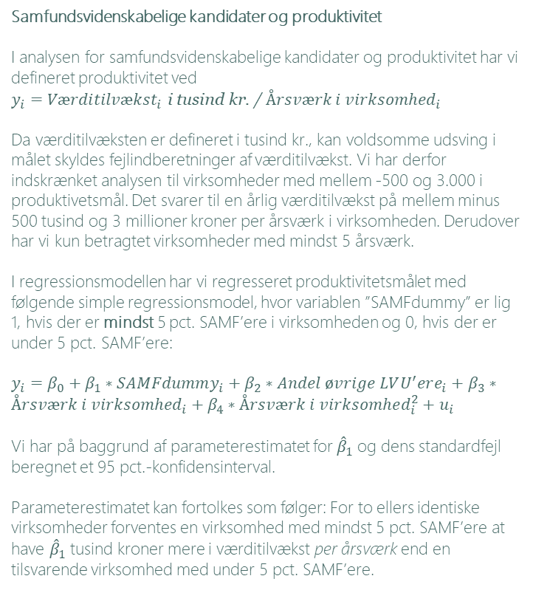
Metode og afgrænsninger
Samfundsvidenskabelige kandidater og produktivitet
I analysen for samfundsvidenskabelige kandidater og produktivitet har vi defineret produktivitet ved
$y_{i}={Værditilvækst}_{i} \text{i} \text{tusind} \text{kr}\text{. / }{Årsværk i virksomhed}_{i}$
Da værditilvæksten er defineret i tusind kr., kan voldsomme udsving i målet skyldes fejlindberetninger af værditilvækst. Vi har derfor indskrænket analysen til virksomheder med mellem -500 og 3.000 i produktivetsmål. Det svarer til en årlig værditilvækst på mellem minus 500 tusind og 3 millioner kroner per årsværk i virksomheden. Derudover har vi kun betragtet virksomheder med mindst 5 årsværk.
I regressionsmodellen har vi regresseret produktivitetsmålet med følgende simple regressionsmodel, hvor variablen ”SAMFdummy” er lig 1, hvis der er mindst 5 pct. SAMF’ere i virksomheden og 0, hvis der er under 5 pct. SAMF’ere:
$y_{i}=β_{0}+β_{1}∗SAMFdummy_{i}+β_{2}∗Andel øvrige LVU^{′}ere_{i}+β_{3}∗{Årsværk i virksomhed}_{i}+β_{4}∗Årsværk i virksomhed_{i}^{2}+u_{i}$
Vi har på baggrund af parameterestimatet for ${\hat{β}}_{1}$ og dens standardfejl beregnet et 95 pct.-konfidensinterval.
Parameterestimatet kan fortolkes som følger: For to ellers identiske virksomheder forventes en virksomhed med mindst 5 pct. SAMF’ere at have ${\hat{β}}_{1}$ tusind kroner mere i værditilvækst per årsværk end en tilsvarende virksomhed med under 5 pct. SAMF’ere.
Medarbejderperspektivet:
I analysen for løn og medarbejdersammensætning har vi afgrænset analysen til personer i virksomheder på mindst 10 årsværk. Vi betragter kun løn for personer i alderen 30-66 år, der arbejder mindst 30 timer om ugen.
For at vurdere effekten af at have en SAMF-uddannet kollega, har vi anvendt en dummyvariabel for, om mindst 5 pct. af arbejdet i virksomheden udføres af SAMF’ere.
Vi undersøger de tre største brancher for hver uddannelsesgruppe med det forbehold, at der skal være mindst 200 personer med og mindst 200 personer uden 5 pct. SAMF-kollegaer.
Vi har for hver uddannelsesgruppe og i hver branche udført en simpel regression, hvor den forventede månedsløn er den afhængige variabel.
Forventet månedsløn er beregnet som det brede lønbeløb, en person ville få ved fuldtidsarbejde til deres aktuelle timeløn.
Vi har beregnet den forventede månedsløn for en person med populationstræk fra uddannelses- og branchegruppen, der henholdsvis arbejder med og uden mindst 5 pct. SAMF’ere.
I vores regression inkluderer vi følgende kontrolvariable:
Virksomhedsstørrelse (målt i årsværk)
Alder
Andel af årsværk udført af personer med en lang videregående uddannelse udover SAMF’ere.

Slide 27
Litteraturliste
Jakobsen, K., T., Kloch, L. D., Tænketanken DEA. LØN OG BESKÆFTIGELSE FOR DIMITTENDER FRA KANDIDATUDDANNELSERNE, (2023). Link: 1685607739-lon-og-beskaeftigelse-for-dimittender-fra-kandidatuddannelserne.pdf (datocms-assets.com)
Vandenbussche, J., Aghion, P., Meghir, C., Growth, Distance to Frontier and Composition of Human Capital, Journal of Economic Growth, vol. 11, No. 2, (2006). Link: growthdistancetofrontier.pdf (harvard.edu)
Laurberg, M., Akademikerne, (2022). Link: Nyuddannede-akademikere-soeger-mod-den-private-sektor.pdf (akademikerne.dk)
DJØF i samarbejde med Håndværksrådet. Højtuddannede i små og mellemstore virksomheder, (2016). Link: h-oe-jtuddannede-i-sm-aa--og-mellemstore-virksomheder-april-2016.ashx (djoef.dk)
Baadsgaard, M., Munck, L., Arbejderbevægelsens Erhvervsråd i samarbejde med DJØF. Jobskabelse og jobnedlæggelse under krisen – fokus på små og mellemstore virksomheder, (2012). Link: jobskabelse-og-jobnedl-ae-ggelse-_-endelig-rapport.ashx (djoef.dk)
Fosse, B., H., Jacobsen, H., R., Lykkebo, B., O., Brandt, S., K. M., Centre for Economic and Business Research og DJØF. Produktivitetseffekter af uddannelse og generelt uddannelsesløft i den private sektor. (2013). Link: cebr_djoef_uddannelse_produktivitet.pdf (cbs.dk)
Damvad Analytics. Desk studie af højtuddannedes værdiskabelse i små og mellem store virksomheder, (2015). Link: deskstudiedamvad2015.pdf (dm.dk)
Epinion. Værdien af ansættelsen af den første akademiker i SMV’er, (2017). Link: epinion-v-ae-rdien-af-f-oe-rste-akademiker-rapport-januar-2017.ashx (djoef.dk)
Oxford Research. Hvordan skaber akademikere værdi i SMV’er?, (2018). Link: endelig-rapport-akademikeres-vaerdiskabelse-i-smver-feb-2019.pdf (ida.dk)
Chang. C. F., Wang, P., Liu, J. T, Knowledge spillovers, human capital and productivity. Journal of Macroeconomics, Vol 47, Part B, (2016). Link: https://doi.org/10.1016/j.jmacro.2015.11.003
Machin, S., McNally, S., OECD, Tertiary Education Systems and Labour Markets. (2007). Link: file:///C:/Users/jsk/Downloads/Tertiary_Education_Systems_and_Labour_Markets.pdf
Uddannelses- og Forskningsministeriet. Universitetsuddannelser til fremtiden, (2018). Link: rapport-universitetsuddannelser-til-fremtiden.pdf (ufm.dk)
Carnevale, A. P. , Smith, N., Melton, M., Georgetown University Center on Education and the Workforce. STEM: Science Technology Engineering Mathematics, (2011): link: ED525297.pdf
Junge, M., Skaksen, J. R., Centre for Economic and Business Research. Produktivitet og videregående uddannelse, (2010). Link: 1586689561-produktivtet-og-videregaende-uddannelse.pdf (datocms-assets.com)
Bentsen, K. H, Munch, J. R, Schaur, G., The Rockwool Foundation. Education spillovers within the workplace, (2018). Link: Study-Paper-122-Education-Spillovers-within-the-Workplace.pdf (rockwoolfonden.s3.eu-central-1.amazonaws.com)

Slide 28
06
Appendiks: Udvidede figurer og data for geografisk spredning

Slide 29
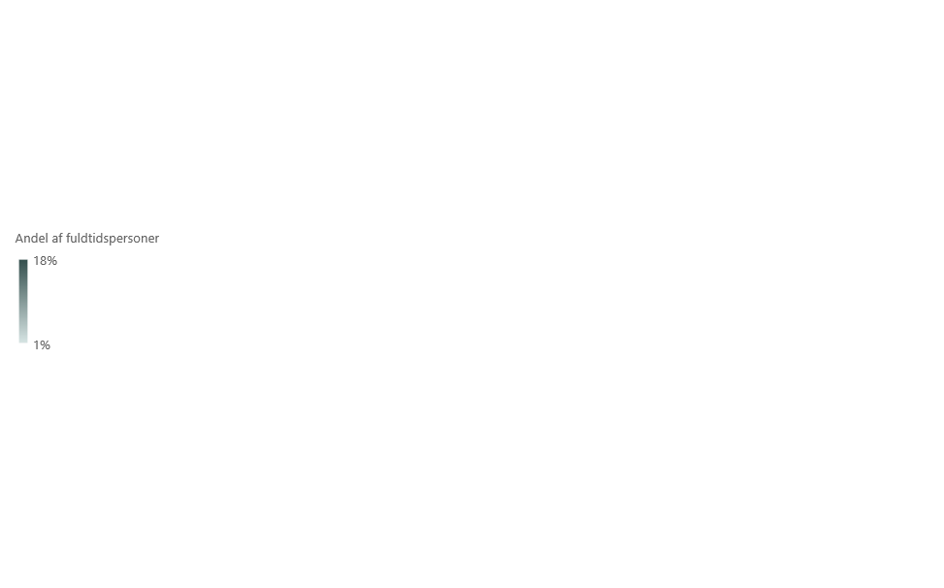
Geografisk fordeling, andel af hele beskæftigelsen

Slide 30
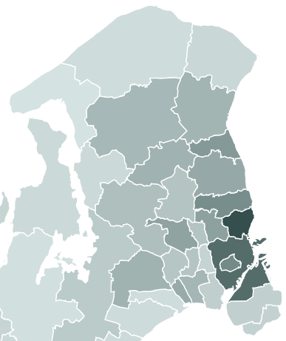
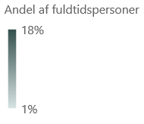
Geografisk fordeling, andel af hele beskæftigelsen – kun Hovedstaden

Slide 31

Geografisk fordeling, andel af LVU’ere

Slide 32
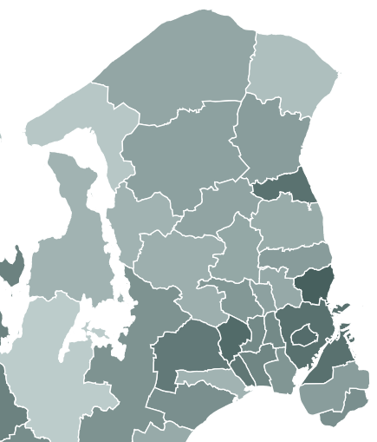

Geografisk fordeling, andel af LVU’ere – kun Hovedstaden

Slide 33
SAMF-andele for alle kommuner
Kommune | Andel af LVU’ere | Andel af hele beskæftigelsen | Kommune | Andel af LVU’ere | Andel af hele beskæftigelsen | Kommune | Andel af LVU’ere | Andel af hele beskæftigelsen
Aabenraa | 48% | 3% | Helsingør | 20% | 2% | Odense | 33% | 4%
Aalborg | 30% | 5% | Herlev | 28% | 4% | Odsherred | 19% | 1%
Aarhus | 33% | 7% | Herning | 39% | 2% | Randers | 38% | 3%
Albertslund | 41% | 4% | Hillerød | 27% | 6% | Rebild | 24% | 2%
Allerød | 27% | 6% | Hjørring | 28% | 2% | Ringkøbing-Skjern | 25% | 2%
Assens | 32% | 2% | Holbæk | 35% | 2% | Ringsted | 33% | 2%
Ballerup | 30% | 8% | Holstebro | 31% | 2% | Roskilde | 31% | 4%
Billund | 31% | 5% | Horsens | 35% | 3% | Rudersdal | 25% | 7%
Bornholm | 25% | 1% | Hvidovre | 30% | 3% | Rødovre | 33% | 3%
Brøndby | 34% | 6% | Høje-Taastrup | 37% | 6% | Silkeborg | 42% | 5%
Brønderslev | 28% | 2% | Hørsholm | 39% | 9% | Skanderborg | 29% | 3%
Dragør | 32% | 3% | Ikast-Brande | 29% | 3% | Skive | 28% | 2%
Egedal | 24% | 5% | Ishøj | 23% | 2% | Slagelse | 29% | 1%
Esbjerg | 31% | 2% | Jammerbugt | 26% | 1% | Solrød | 25% | 2%
Faaborg-Midtfyn | 26% | 1% | Kalundborg | 11% | 1% | Sorø | 25% | 2%
Favrskov | 33% | 3% | Kerteminde | 32% | 2% | Stevns | 19% | 1%
Faxe | 34% | 2% | Kolding | 39% | 4% | Struer | 18% | 1%
Fredensborg | 29% | 6% | København | 40% | 14% | Svendborg | 32% | 2%
Fredericia | 37% | 4% | Køge | 22% | 2% | Syddjurs | 26% | 2%
Frederiksberg | 41% | 11% | Langeland | 18% | 1% | Sønderborg | 27% | 3%
Frederikshavn | 32% | 1% | Lejre | 17% | 1% | Thisted | 29% | 1%
Frederikssund | 23% | 2% | Lemvig | 15% | 1% | Tårnby | 28% | 3%
Furesø | 26% | 4% | Lolland | 21% | 1% | Tønder | 29% | 2%
Gentofte | 44% | 18% | Lyngby-Taarbæk | 29% | 10% | Vallensbæk | 38% | 7%
Gladsaxe | 26% | 8% | Mariagerfjord | 26% | 2% | Varde | 20% | 1%
Glostrup | 33% | 4% | Middelfart | 35% | 3% | Vejen | 27% | 2%
Greve | 32% | 2% | Morsø | 26% | 1% | Vejle | 33% | 3%
Gribskov | 26% | 2% | Norddjurs | 23% | 1% | Vesthimmerlands | 29% | 2%
Guldborgsund | 26% | 1% | Nordfyns | 27% | 2% | Viborg | 29% | 3%
Haderslev | 37% | 2% | Nyborg | 31% | 2% | Vordingborg | 31% | 2%
Halsnæs | 18% | 1% | Næstved | 24% | 1%
Hedensted | 32% | 2% | Odder | 23% | 2%

Slide 34
HBS ECONOMICS er et samfundsøkonomisk konsulenthus, som skaber konkret og brugbar viden til vores kunder. Det gør vi ved at levere analyser af høj økonomfaglig kvalitet med et skarpt øje for den kontekst, analyserne indgår i, og formidlet i et klart og letforståeligt sprog.
I samarbejde med vores kunder skaber vi et stærkt og fagligt velfunderet vidensgrundlag, som kan understøtte beslutningsprocesser, skabe forandringer og sætte dagsordener i den brede offentlighed.
Vi er blandt landets førende eksperter i anvendte økonomiske og statistiske metoder og har dyb policy-indsigt på bl.a. erhvervs- og velfærdsområdet.

